Slide 1

ESP32 Wortuhr – Ein Schüleprojekt

Slide 2

Was ist die ESP32 Wortuhr?
Die ESP32 Wortuhr zeigt die Zeit in Worten an, statt mit Zahlen. Das Projekt nutzt den ESP32 Mikrocontroller und eine Matrix aus LEDs, um eine kreative und funktionale Uhr zu erstellen.

Slide 3
Hardware-Anforderungen
- ESP32 Mikrocontroller
- 8x8 NeoPixel (WS2812) LED-Matrix
- 5V Stromversorgung für die LEDs
- Verbindungen und Kabel
- WLAN für die Zeitsynchronisation

Slide 4
Der ESP32 Mikrocontroller
Der ESP32 ist ein kleiner Mikrocontroller mit WLAN-Funktion. Er kann Verbindungen aufbauen, Daten verarbeiten und die LEDs ansteuern. Dadurch ist er ideal für smarte Projekte wie die Wortuhr.

Slide 5
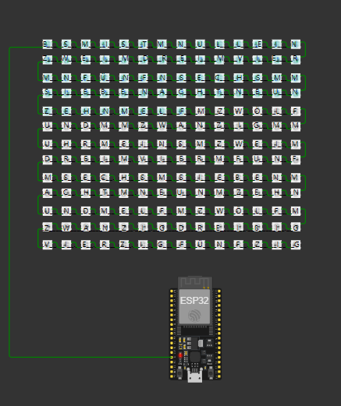
Aufbau der Wortuhr

Slide 6
Programmierung der Wortuhr
- Der ESP32 wird mit dem WLAN verbunden und synchronisiert die Zeit aus dem Internet.
- Der Code steuert die LEDs so, dass die Uhrzeit als Worte angezeigt wird.
- Mithilfe von Bedingungen und Schleifen wird festgelegt, welche LEDs zu welchem Zeitpunkt leuchten.

Slide 7
Herausforderungen und Lösungen
- **Internet-Zeit:** Die Uhr synchronisiert sich automatisch.
- **Genauigkeit:** Nur die passenden LEDs leuchten zur richtigen Zeit.
- **Stabilität:** Der Code muss robust sein, damit die Uhr zuverlässig läuft.

Slide 8
Was lernen wir daraus?
- Grundlagen der Programmierung und Steuerung von Mikrocontrollern
- Verbindung von Elektronik-Komponenten und LEDs
- Umgang mit Fehlern und Problemlösungen bei Projekten

Slide 9
Zusammenfassung
Die ESP32 Wortuhr ist ein spannendes Projekt, das Elektronik und Programmierung kombiniert. Mit dem ESP32 und einer LED-Matrix wird die Zeit kreativ in Worten angezeigt.
Nächste Schritte: Experimentieren mit anderen Designs oder Funktionen.

Slide 10
Beispiel-Code: WLAN-Verbindung
Der ESP32 verbindet sich mit dem WLAN, um die Zeit aus dem Internet abzurufen:
```cpp
#include <WiFi.h>
const char* ssid = "DeinNetzwerkName";
const char* password = "DeinPasswort";
void setup() {
WiFi.begin(ssid, password);
while (WiFi.status() != WL_CONNECTED) {
delay(1000);
Serial.println("Verbinde...");
}
Serial.println("WLAN verbunden!");
}
```

Slide 11
Beispiel-Code: LED-Steuerung
Mit diesem Code steuert der ESP32 die LEDs, um die Zeit anzuzeigen:
```cpp
#include <Adafruit_NeoPixel.h>
#define LED_PIN 6
#define NUM_LEDS 64
Adafruit_NeoPixel leds = Adafruit_NeoPixel(NUM_LEDS, LED_PIN, NEO_GRB + NEO_KHZ800);
void setup() {
leds.begin();
leds.show();
}
void loop() {
leds.setPixelColor(0, leds.Color(255, 0, 0)); // Beispiel: Pixel 0 leuchtet rot
leds.show();
delay(1000);
}
```

Slide 12
Beispiel-Code: Zeitabruf (NTP)
Der ESP32 holt die aktuelle Uhrzeit über einen NTP-Server (Network Time Protocol):
```cpp
#include <NTPClient.h>
#include <WiFiUdp.h>
WiFiUDP ntpUDP;
NTPClient timeClient(ntpUDP, "pool.ntp.org", 3600, 60000);
void setup() {
timeClient.begin();
}
void loop() {
timeClient.update();
Serial.println(timeClient.getFormattedTime());
delay(1000);
}
```

Slide 13
Danke fürs zuhören
Erstellt mit Kira AI Powered by chill-zone.xyz

